Slide 1
МБДОУ «Детский сад «Ивушка» г. Десногорска
«Инновационные подходы к созданию развивающей предметно-пространственной среды в условиях введения ФГОС ДО»
Выполнила:
воспитатель высшей категории
С.В.Решетова
2021год

Slide 3
Введение Федерального Государственного Образовательного Стандарта позволяет говорить сегодня о становлении новой системы дошкольного образования, где одним из ключевых моментов является необходимость использования всех педагогических ресурсов для эффективного развития ребёнка. Приоритетным направлением в организации образовательного процесса дошкольных учреждений должен стать индивидуальный подход к ребёнку, сохранение самоценности дошкольного детства и самой природы дошкольника. Это даёт современному педагогу – воспитателю свободу в выборе форм и методов организации детской деятельности, главным результатом этого выбора должны стать личностные качества ребёнка, а не сумма его знаний, умений и навыков. Поэтому педагогическая деятельность, сегодня должна стать качественно новой, более гибкой, инновационной, т. е. такой, при которой происходит развитие образовательного процесса

Slide 4
Развивающая предметно-пространственная среда в ДОУ
Особо актуально на сегодняшний день стоит вопрос организации развивающей предметно-пространственной среды ДОУ. Это связано с введением Федерального государственного образовательного стандарта (ФГОС) к структуре образовательной программы дошкольного образования.
В соответствии с ФГОС программа должна строиться с учетом принципа интеграции образовательных областей и в соответствии с возрастными возможностями и особенностями воспитанников.
Решение программных образовательных задач предусматривается не только в совместной деятельности взрослого и детей, но и в самостоятельной деятельности детей, а также при проведении режимных моментов.
Всем известно, что основной формой работы с дошкольниками и ведущим видом деятельности детей является игра. Именно поэтому мы воспитатели испытываем повышенный интерес к обновлению развивающей предметно-пространственной среды .

Slide 5
Что такое развивающая предметно-пространственная среда?
Среда развития ребёнка в структуре ФГОС–
это комплекс материально-технических, санитарно -гигиенических, социально- бытовых, общественных, эргономических, эстетических, психолого-педагогических , духовных условий, обеспечивающих организацию жизни детей и взрослых в ДОУ.

Slide 6
Требования ФГОС к развивающей предметно-пространственной среде:
Доступность для воспитанников всех помещений организации, где осуществляется образовательный процесс.
Свободный доступ воспитанников к играм, игрушкам, материалам, пособиям, обеспечивающим все основные виды деятельности.

Slide 7
Факторы, которые следует учитывать при организации РППС
Следует всячески ограждать детей от отрицательного влияния игрушек, которые: провоцируют ребенка на агрессивные действия и вызывают проявление жестокости, провоцируют игровые сюжеты, связанные с безнравственностью и насилием, выходящим за компетенцию детского возраста.
Антропометрические факторы, обеспечивающие соответствие росто-возрастных характеристик параметрам развивающей предметно-пространственной среды. Мебель должна находиться в соответствии с требованиями СанПиН и ФГОС

Slide 8
Развивающая предметно – пространственная среда должна организовываться с учётом требований ФГОС, где чётко прослеживаются все пять образовательных областей:
социально-коммуникативное развитие,
познавательное развитие,
речевое развитие,
художественно-эстетическое развитие,
физическое развитие.

Slide 9
Развивающая предметно-пространственная среда должна способствовать реализации образовательных областей в образовательном процессе, включающем:
совместную партнерскую деятельность взрослого и детей;
свободную самостоятельную деятельность самих детей в условиях созданной педагогами развивающей предметно-пространственной среды, обеспечивающей выбор каждым ребенком деятельности по интересам и позволяющей ему взаимодействовать со сверстниками или действовать индивидуально

Slide 10
Мир предметов, окружающих дошкольников должен вызывать у них живой интерес, желание усовершенствовать, преобразовать его. Детям необходимо создать такие условия, которые помогут развитию их личности, самостоятельности, творчества, инициативы.
Именно правильно организованный предметный мир, побуждает дошкольников к активным самостоятельным действиям. Право выбора предоставляет им широкие возможности для саморазвития.
Развивающая предметно-пространственная среда в нашей группе создана в соответствии с возрастными особенностями детей и реализуемой программой.
Учитывая характерную для дошкольников потребность в самоутверждении и признании их возможностей взрослыми, мы стараемся создать условия для развития у них самостоятельности, инициативы и творчества.

Slide 11
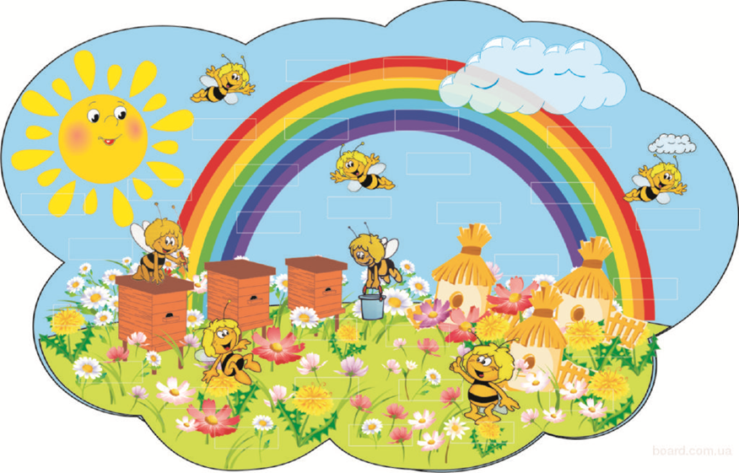
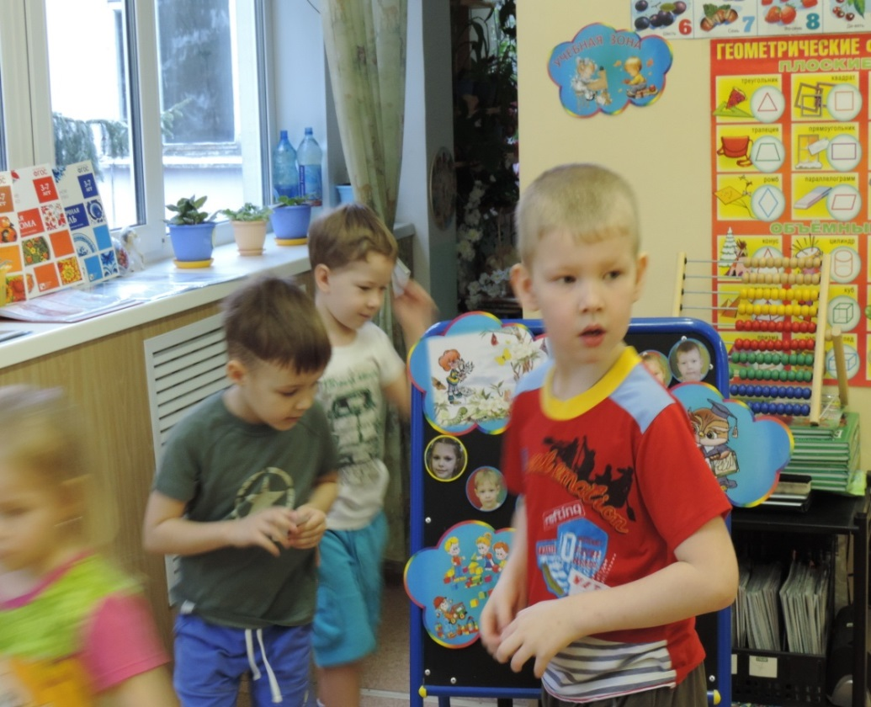
Рано утром детский сад
Малышей встречает,
Здесь игрушки ждут ребят,
В уголке скучают!

Slide 12
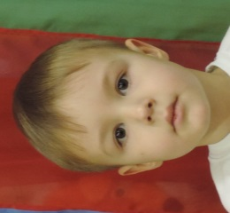
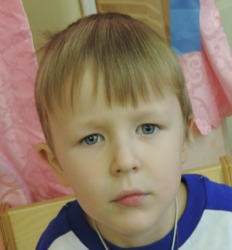
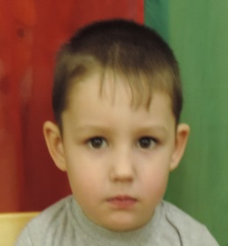
Здесь детей своих встречаем, кто пришел – их отмечаем!

Slide 13
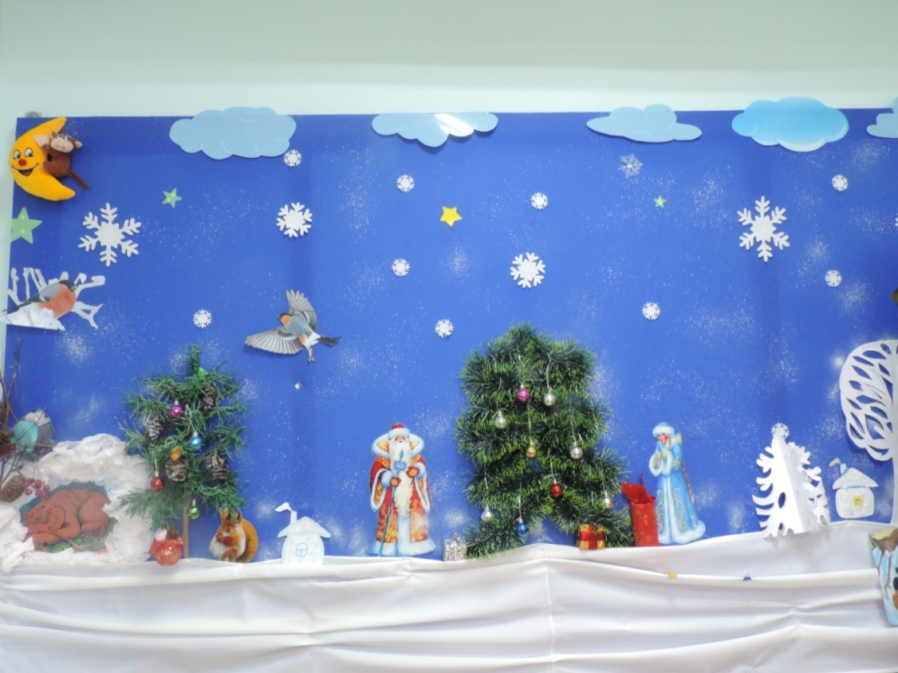
Здесь детей своих встречаем, кто пришел – их отмечаем!
Оформление стендов сменяется в соответствии с временем года или тематическими праздниками
Зима и Новый год

Slide 14
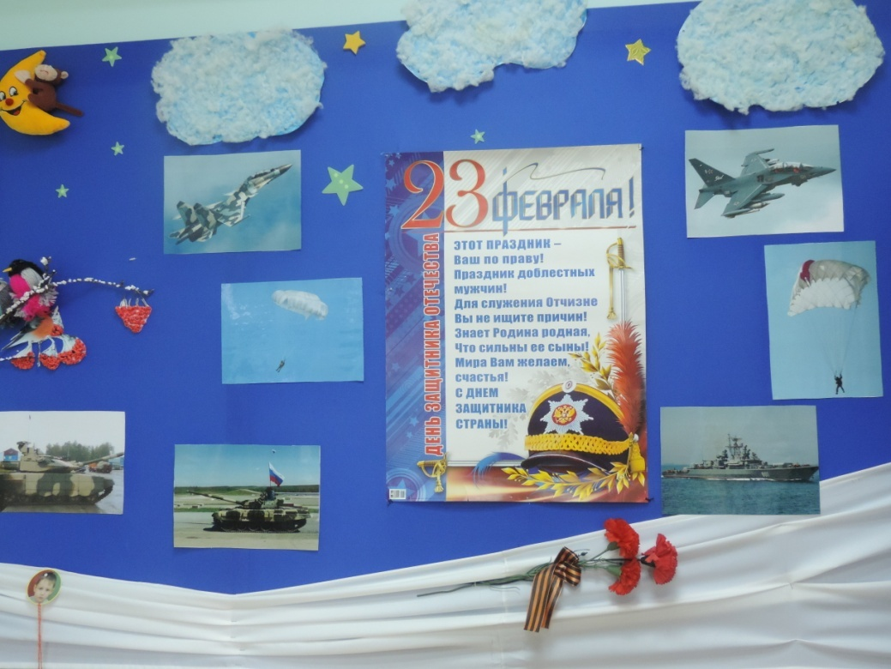
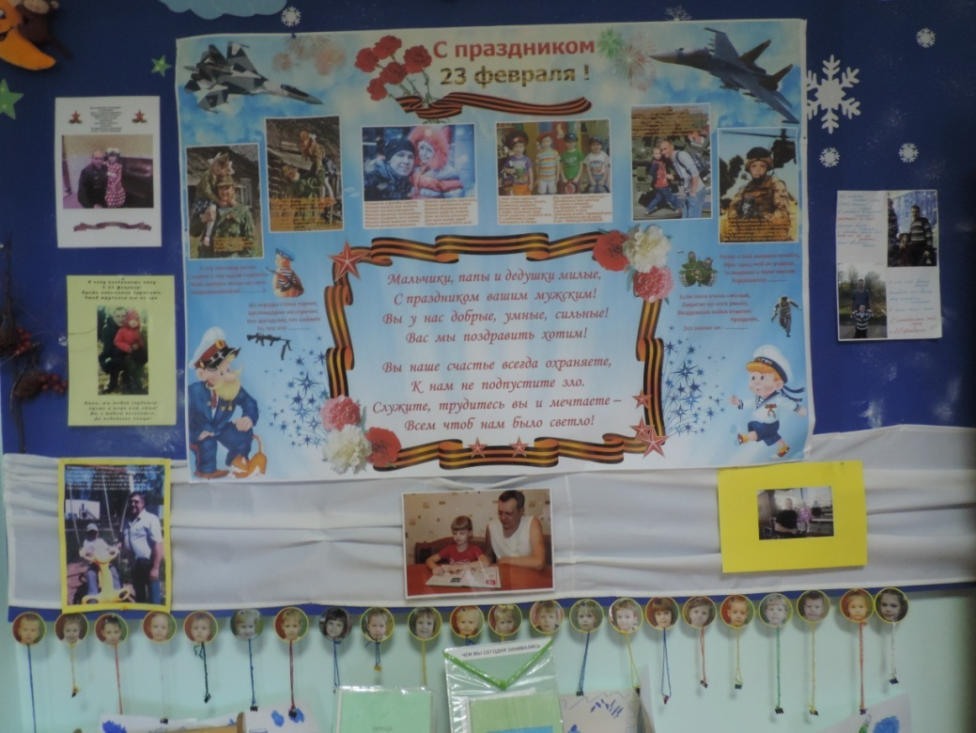
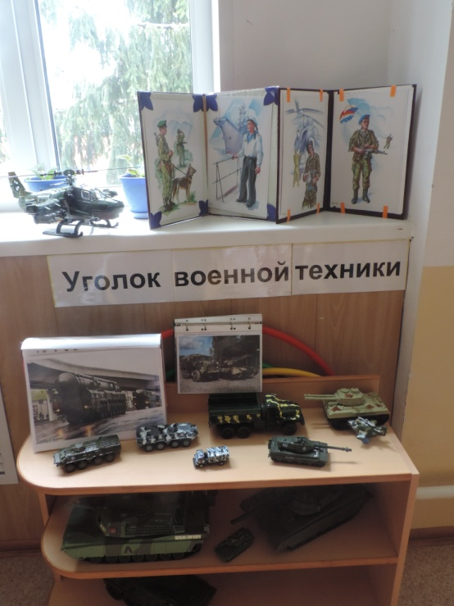
23 Февраля

Slide 15
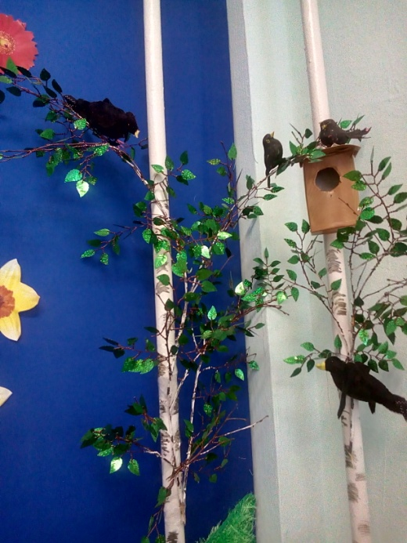
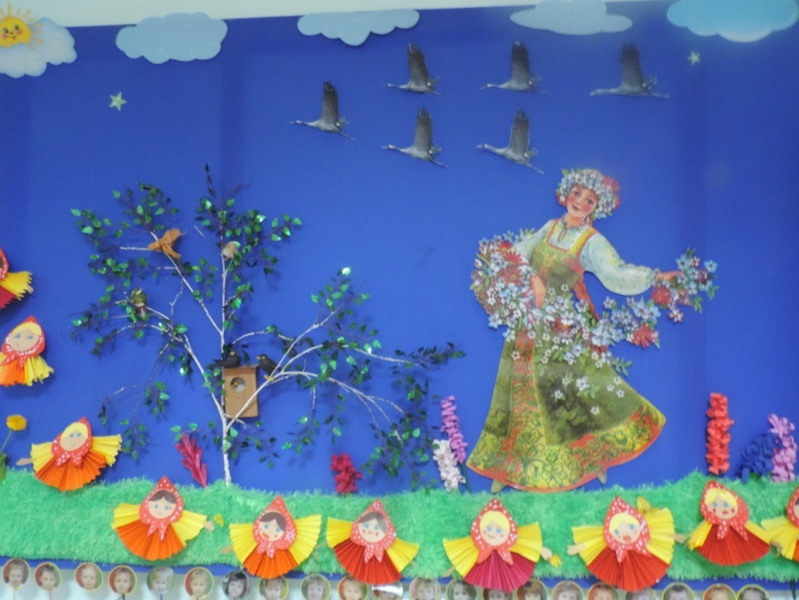
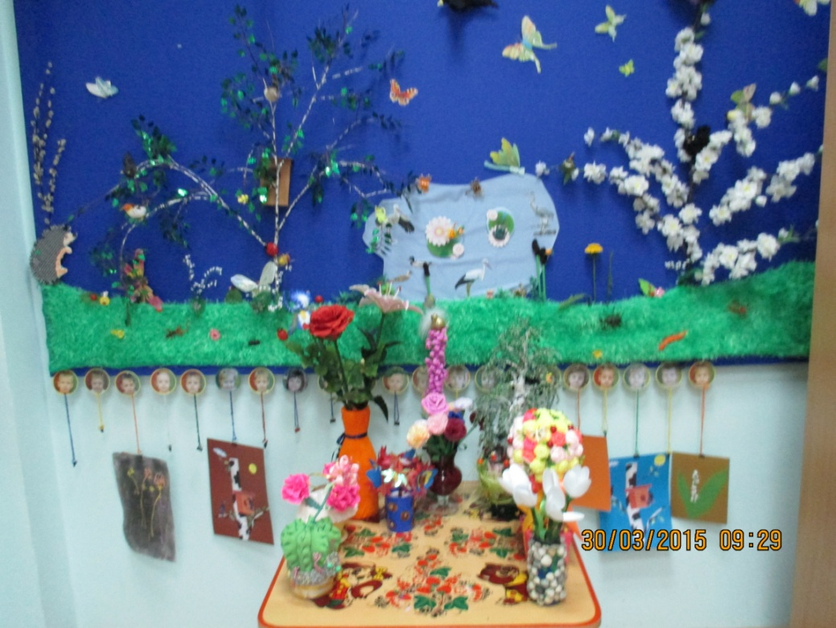
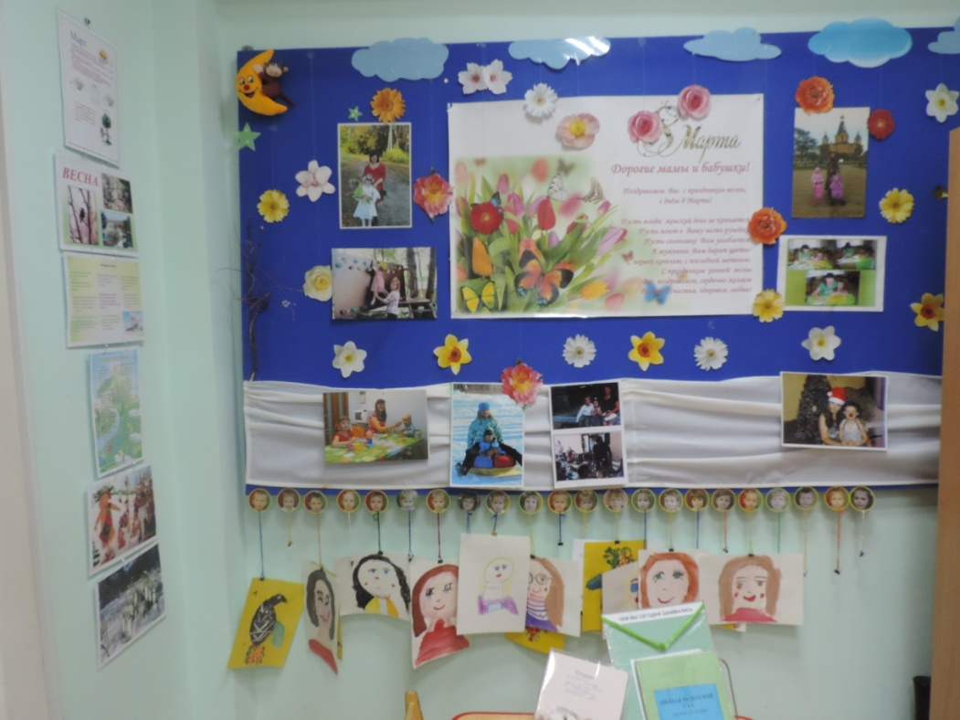
Весна

Slide 16
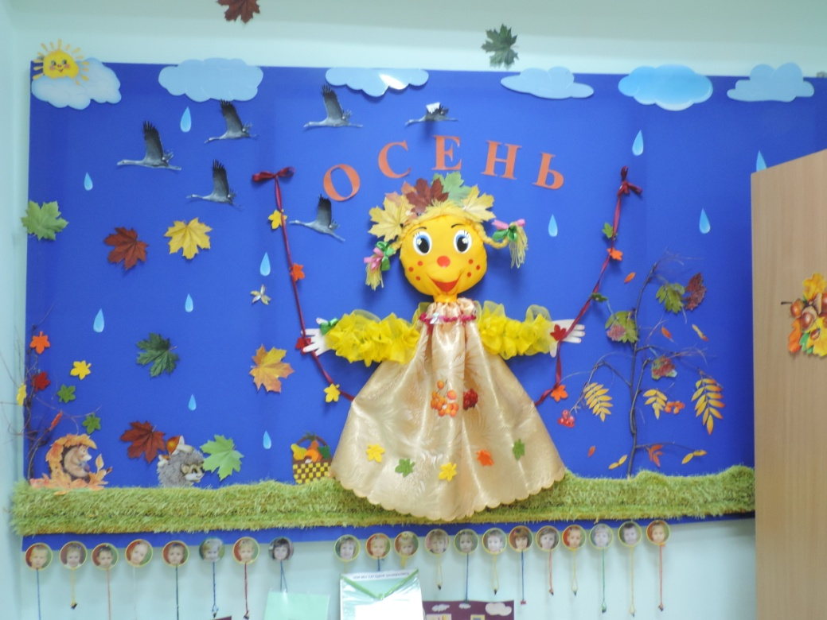
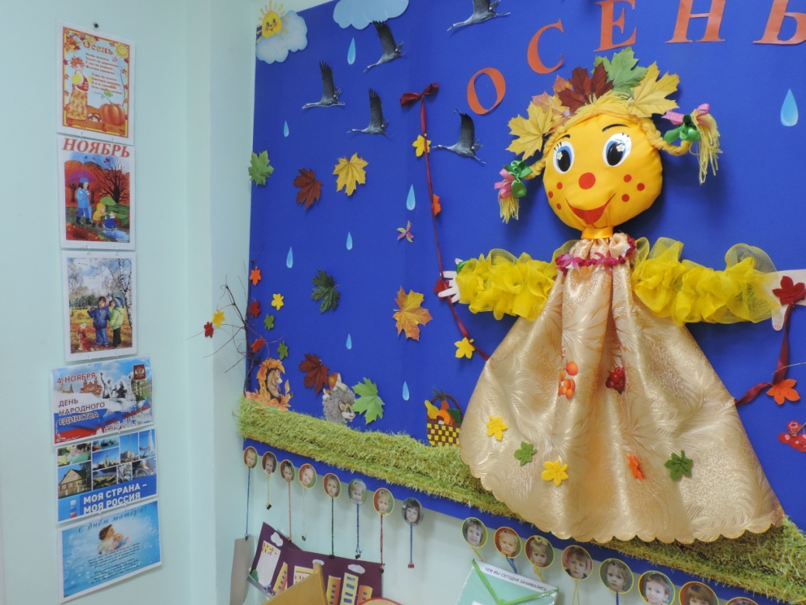
Осень

Slide 17
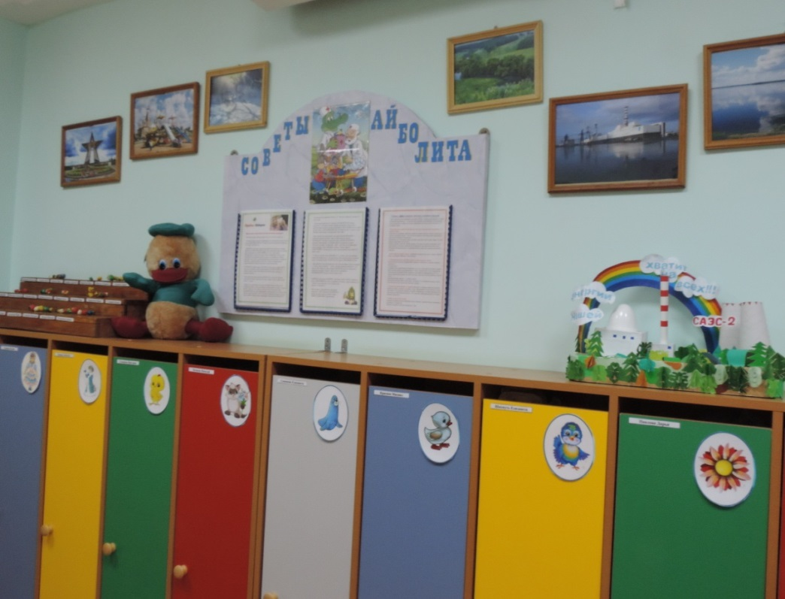
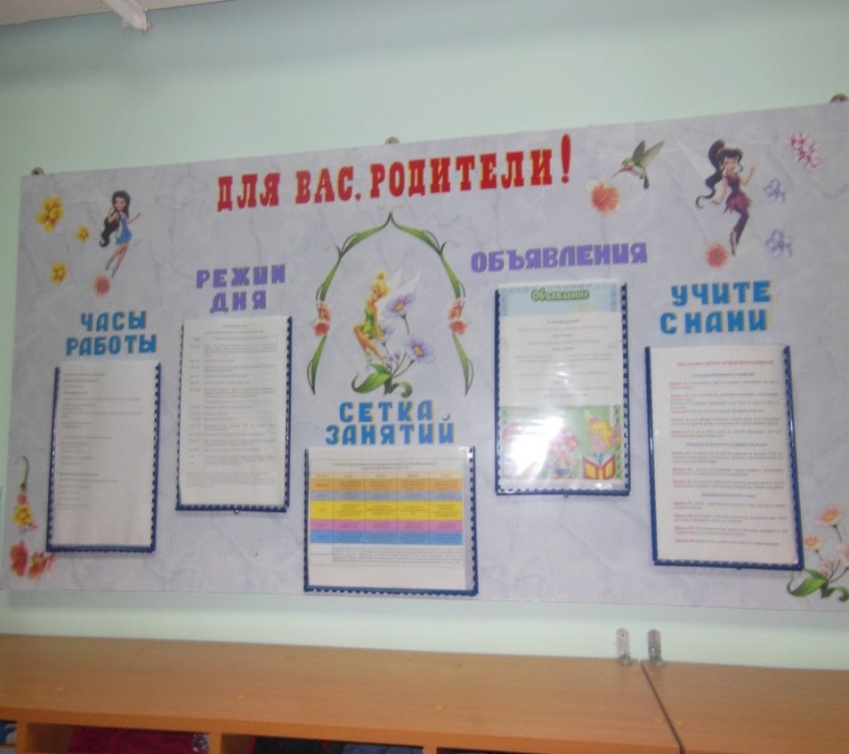
Для родителей всегда информация нужна

Slide 18
Игровые и развивающие центры (уголки) в рамках группового пространства:
центр сюжетно-ролевой игры;
центр грамотности, куда включаются книжный уголок и все игры и оборудование для развития речи и подготовки ребенка к освоению чтения и письма, здесь же могут быть театрализованные игры;
центр науки, куда входит уголок природы и место для детского экспериментирования и опытов с соответствующим оборудованием и материалами;
центр строительно-конструктивных игр;
центр искусства, где размещаются материалы по ознакомлению с искусством, предметы искусства, материалы и оборудование для детской изобразительной деятельности;
центр двигательной активности детей

Slide 19
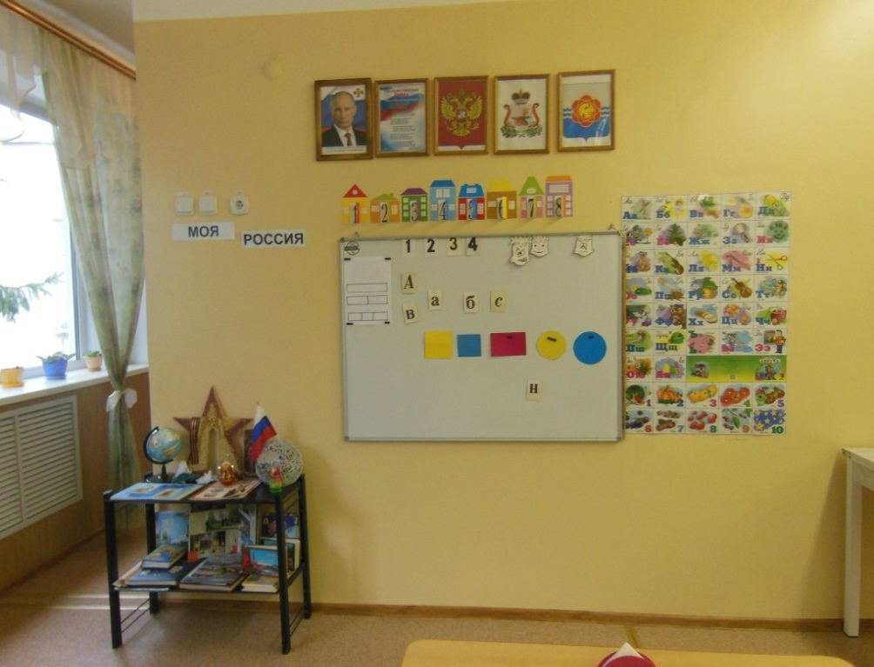
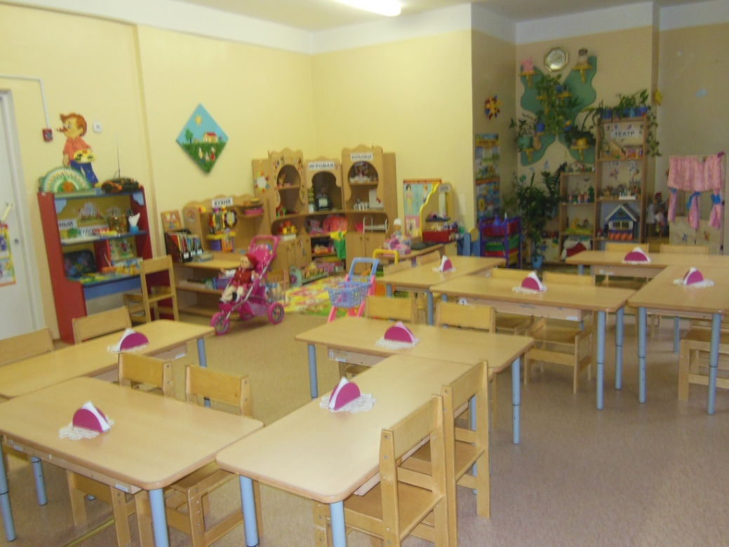
Наша группа

Slide 20
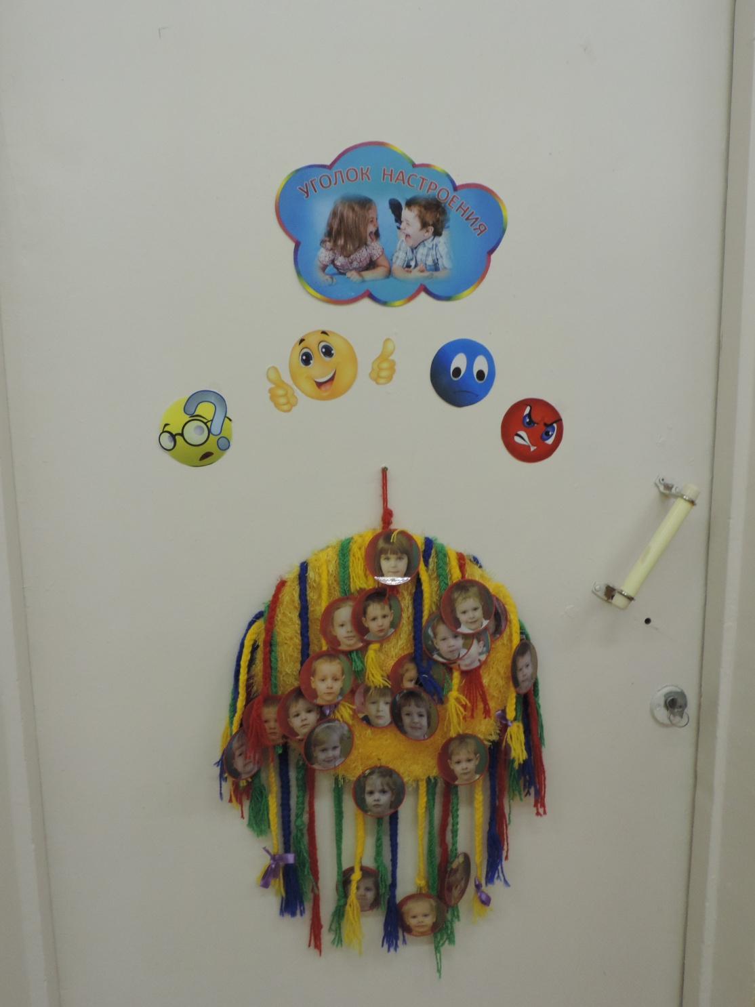
Уголок настроения

Slide 21
Активная зона
1.Центр сюжетно – ролевых игр. 2.Физкультура и спорт. 3.Строительство и конструирование

Slide 22
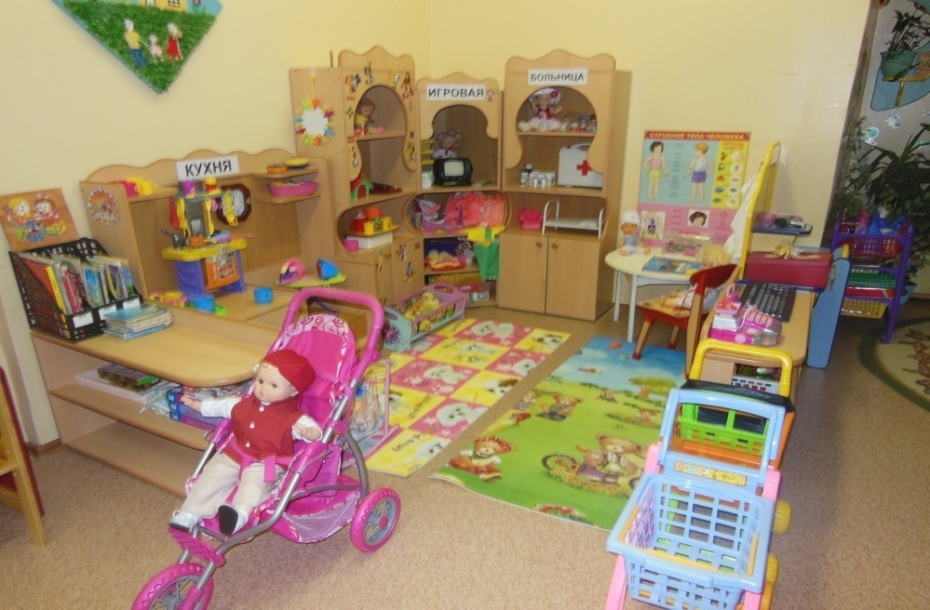
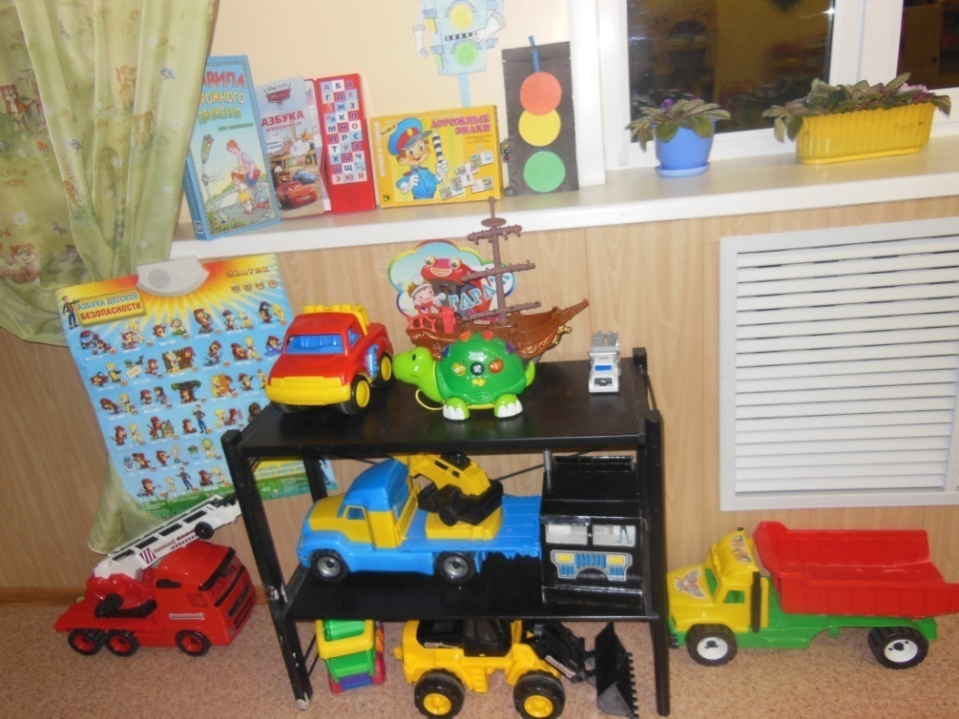
Центр сюжетно – ролевых игр
Нашей радости не счесть – для игры у нас все есть!

Slide 23
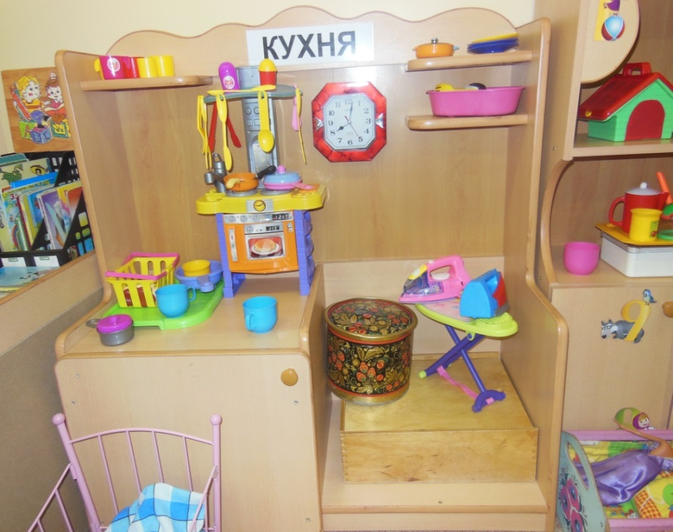
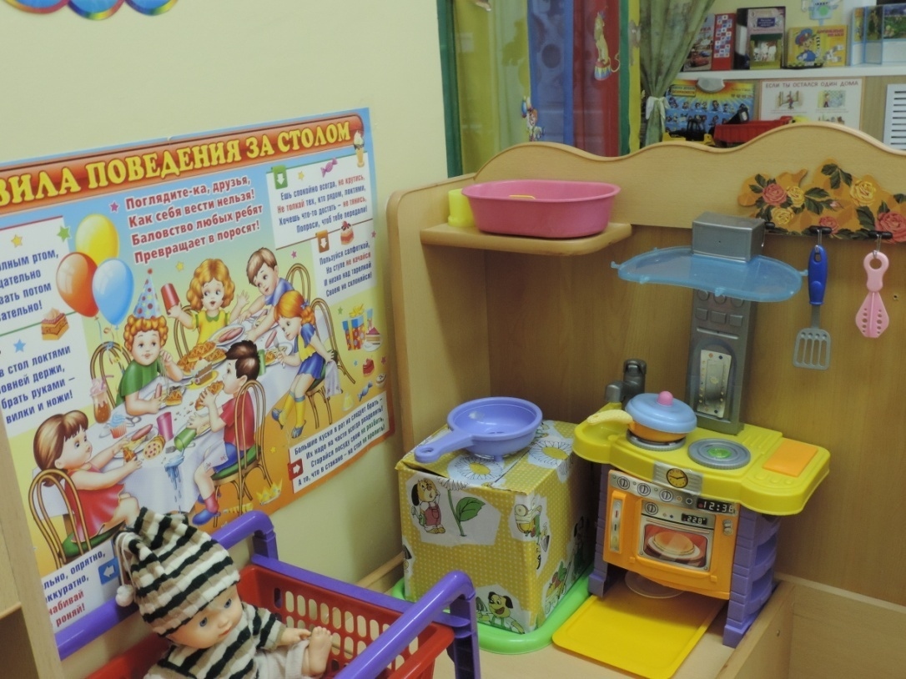
Кухня

Slide 24
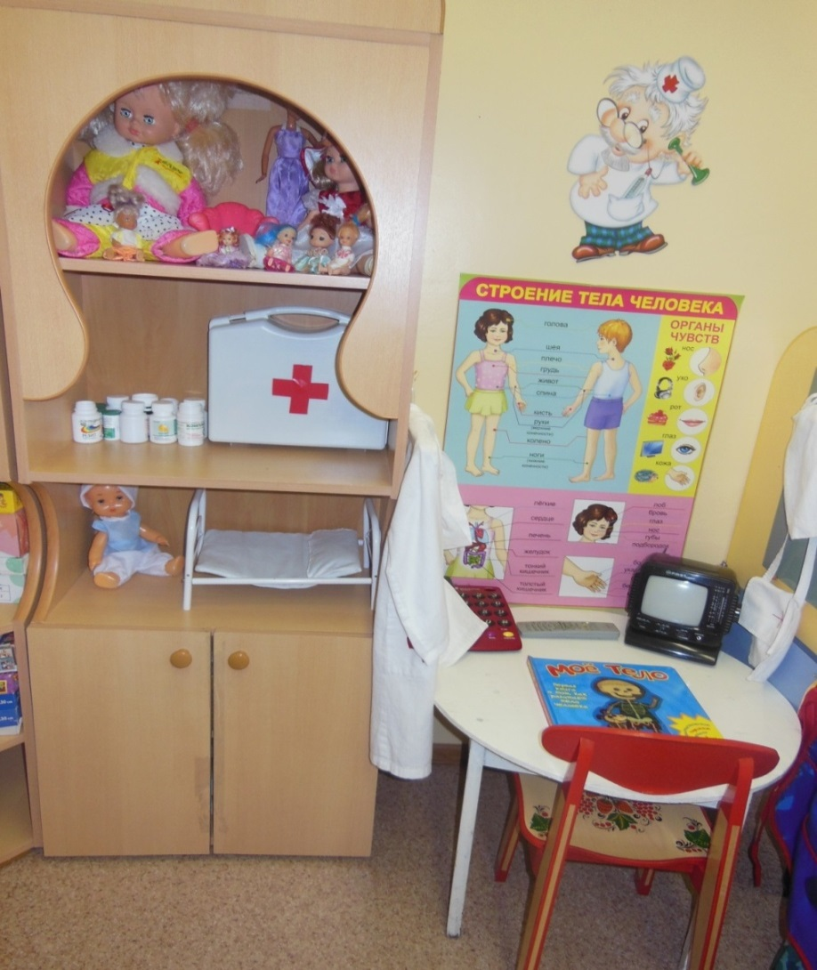
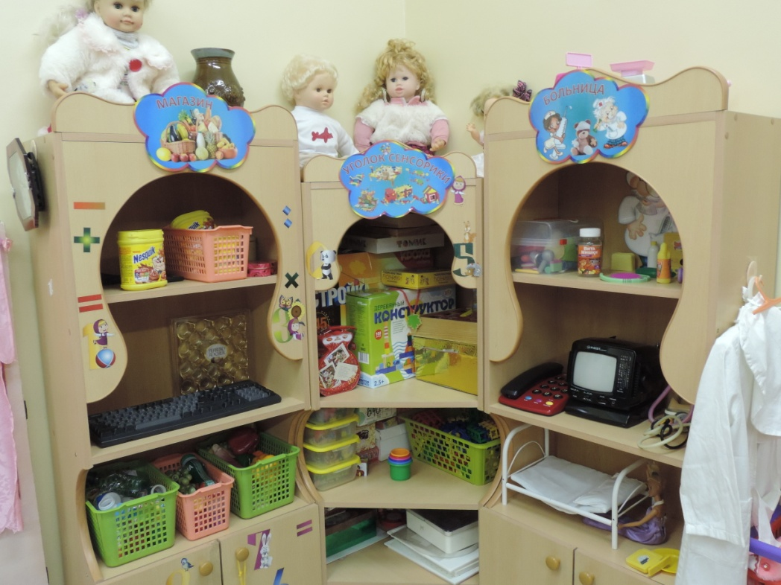
Больница

Slide 25
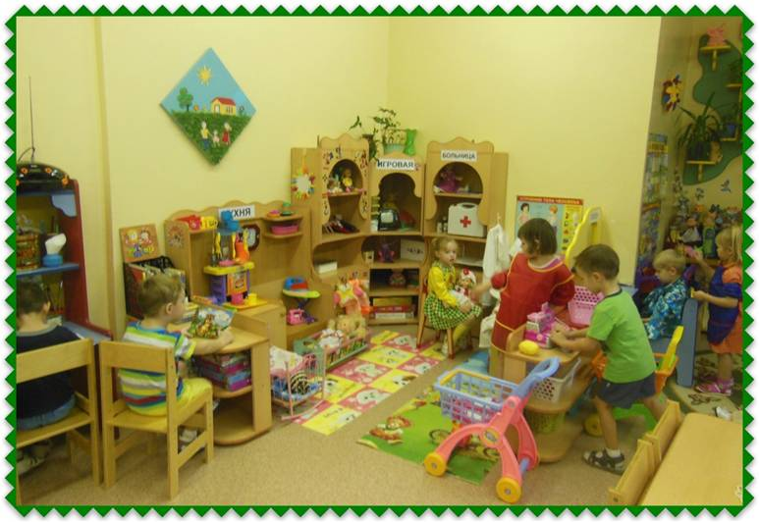
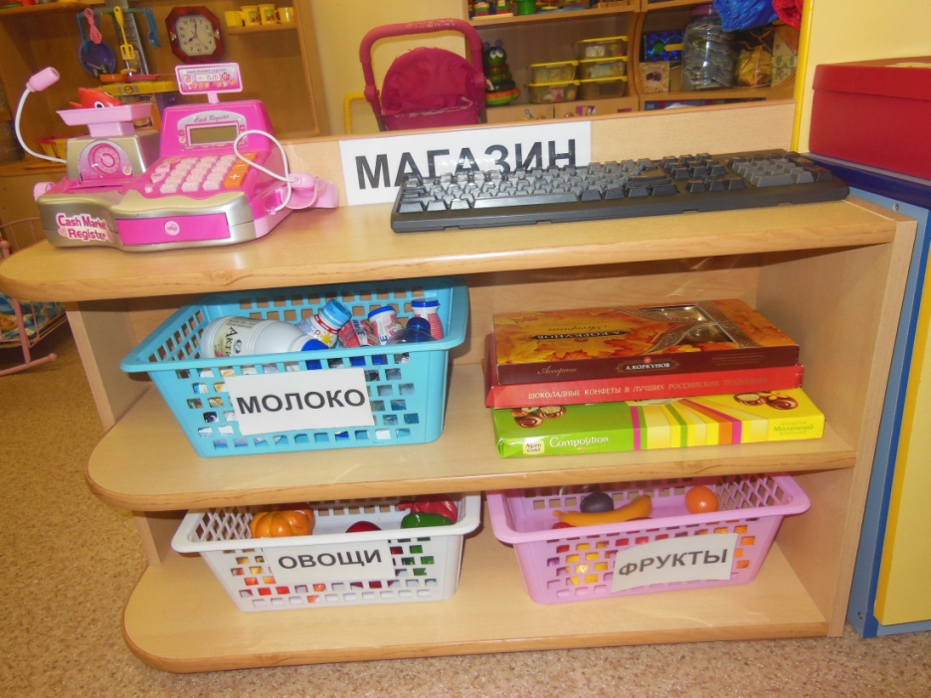
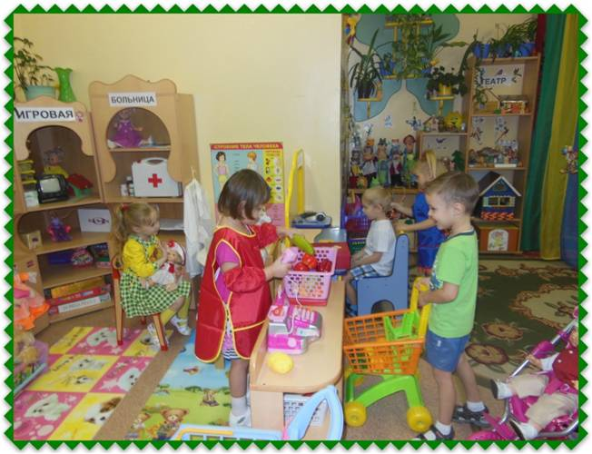
Магазин

Slide 26
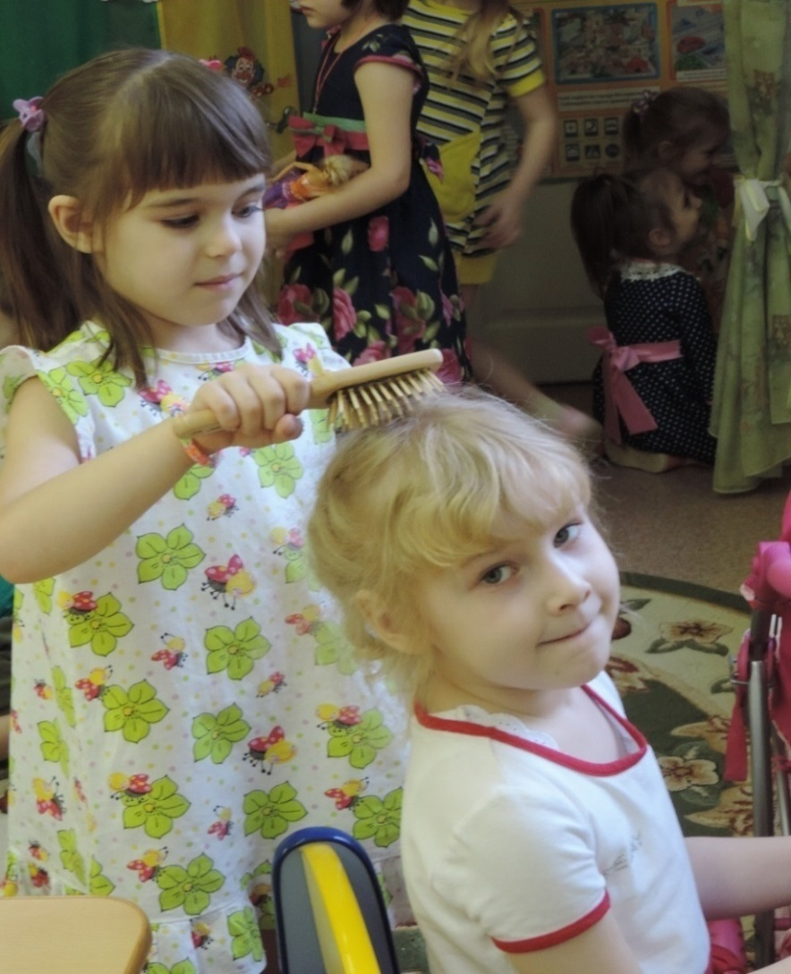
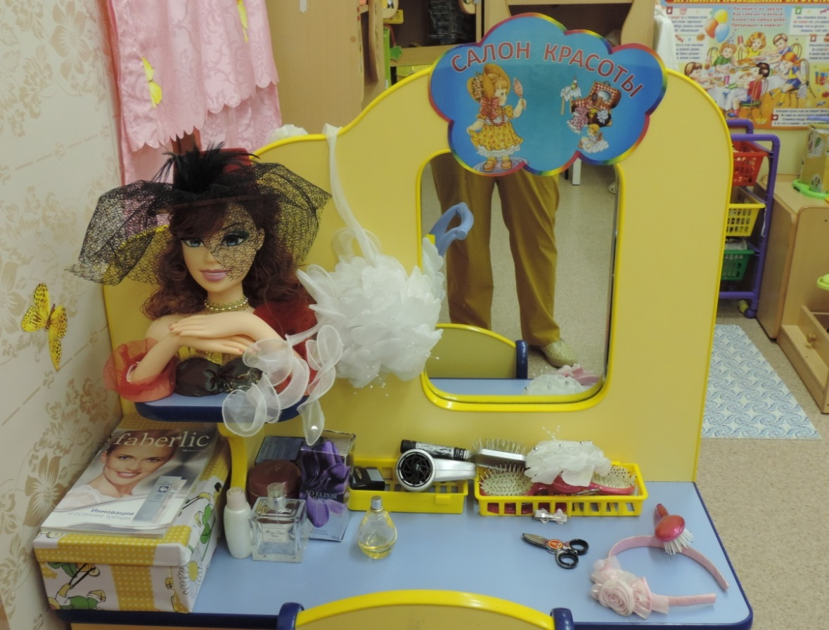
Салон красоты

Slide 27
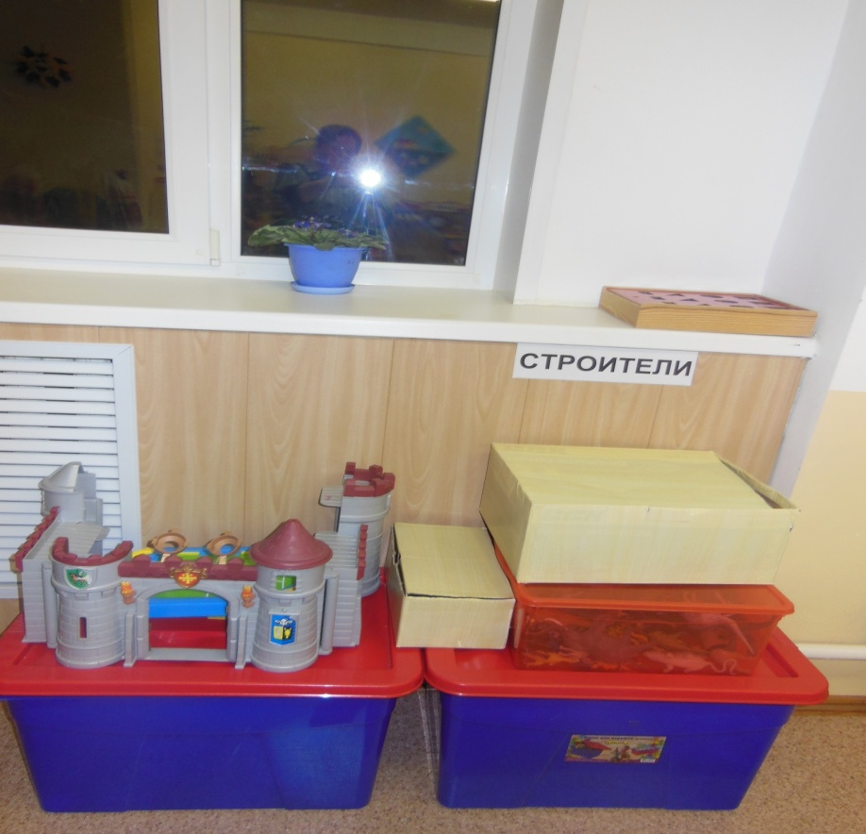
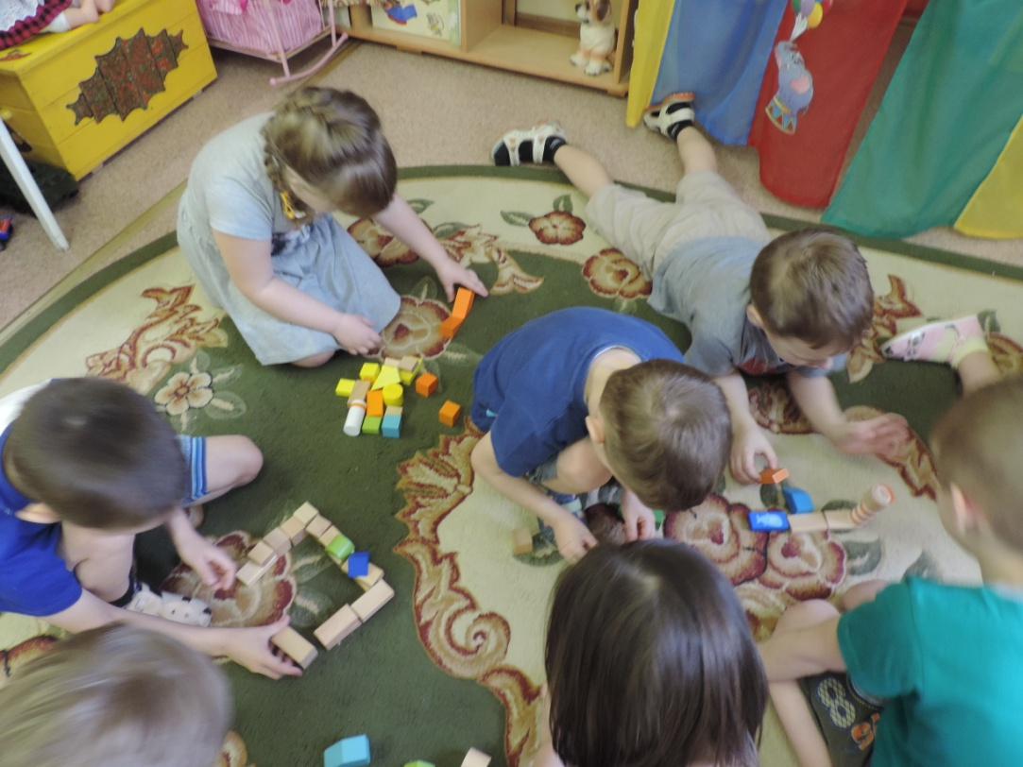
Центр строительства и конструирования

Slide 28
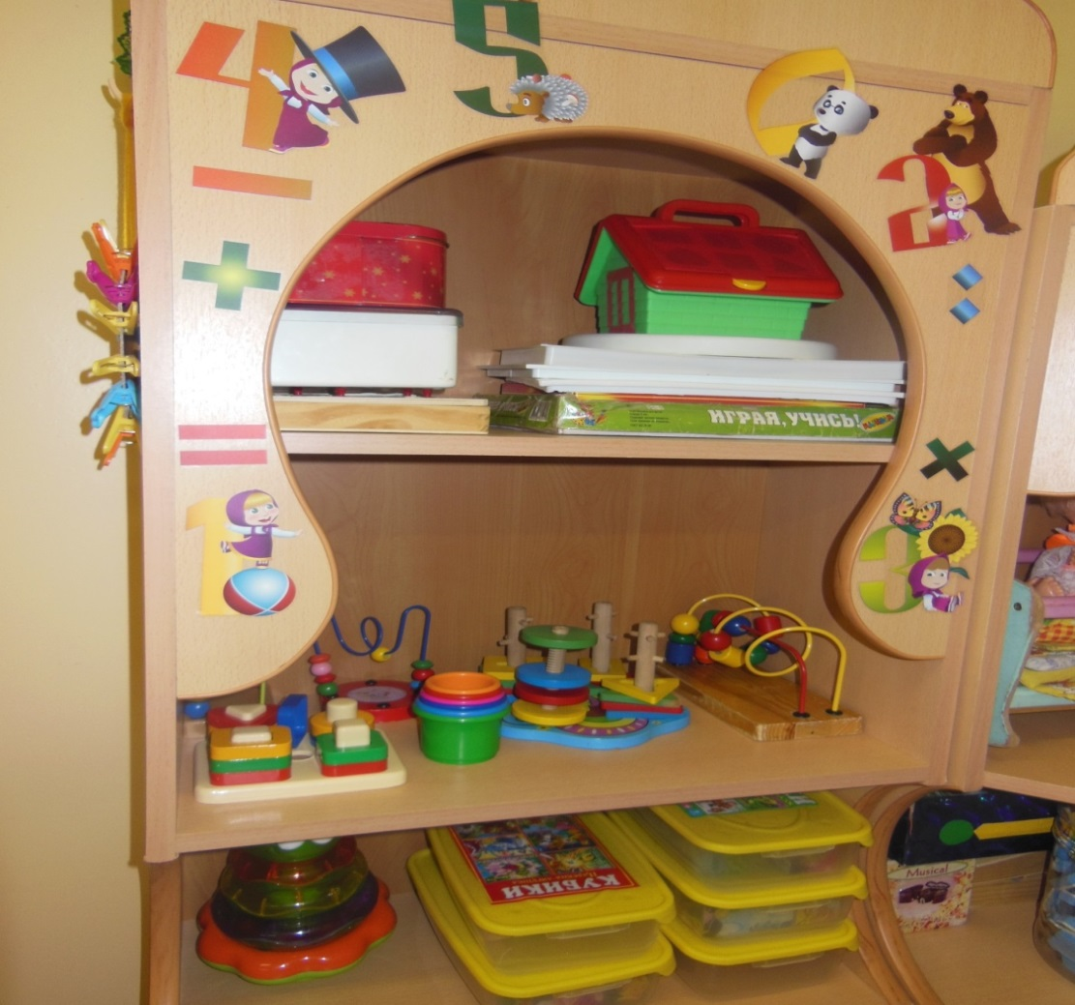
Уголок сенсорики

Slide 29
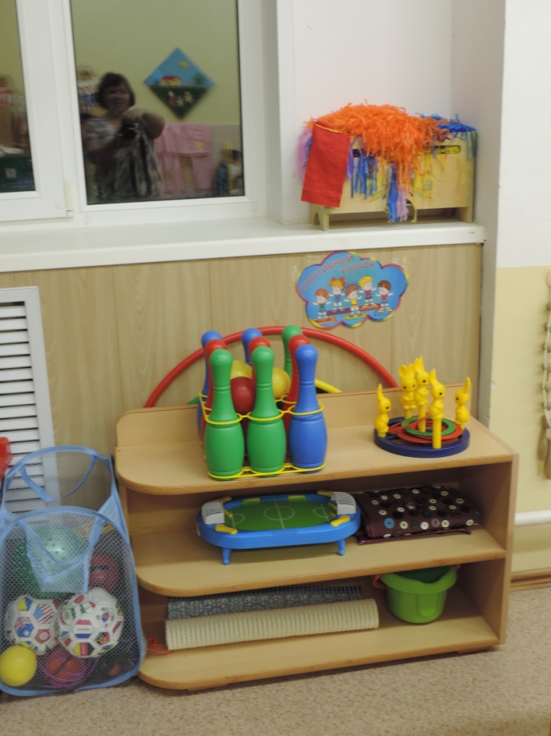
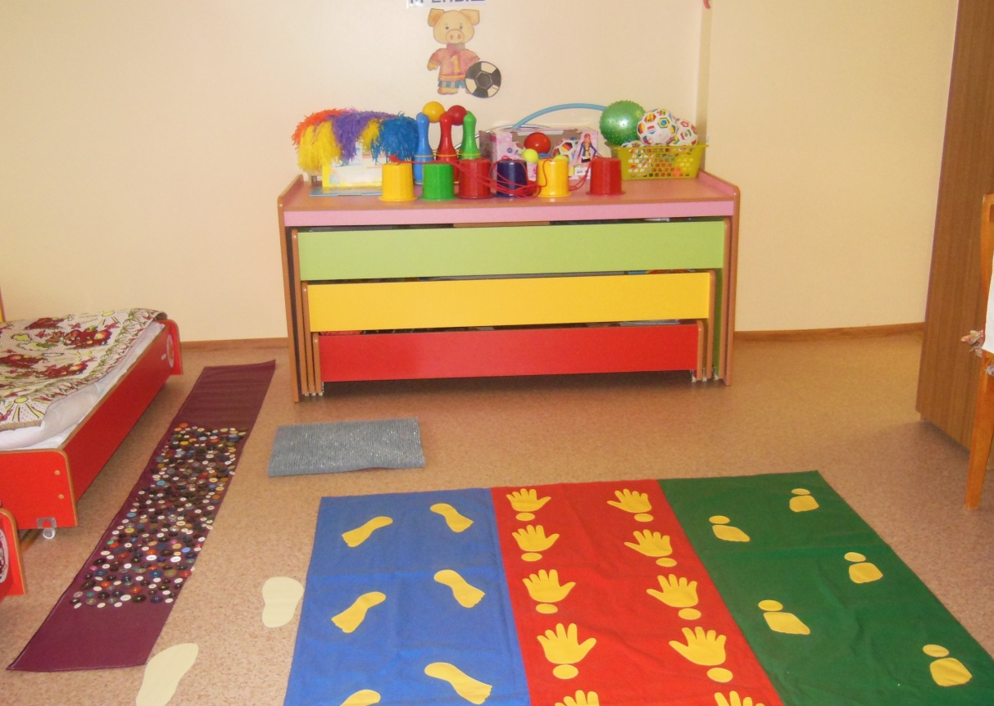
Центр физкультуры и спорта

Slide 30
Рабочая зона
1. Художественного творчества.
2.Опытно-экспериментальная.
3. Уголок природы. 4. Игротек (дидактические, настольно-печатные игры).

Slide 31
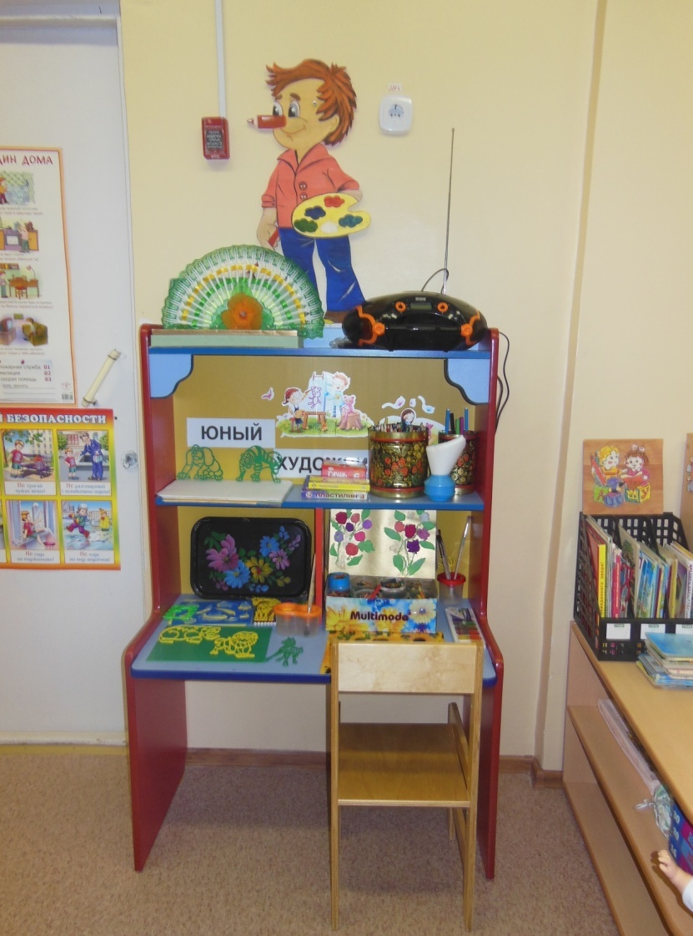
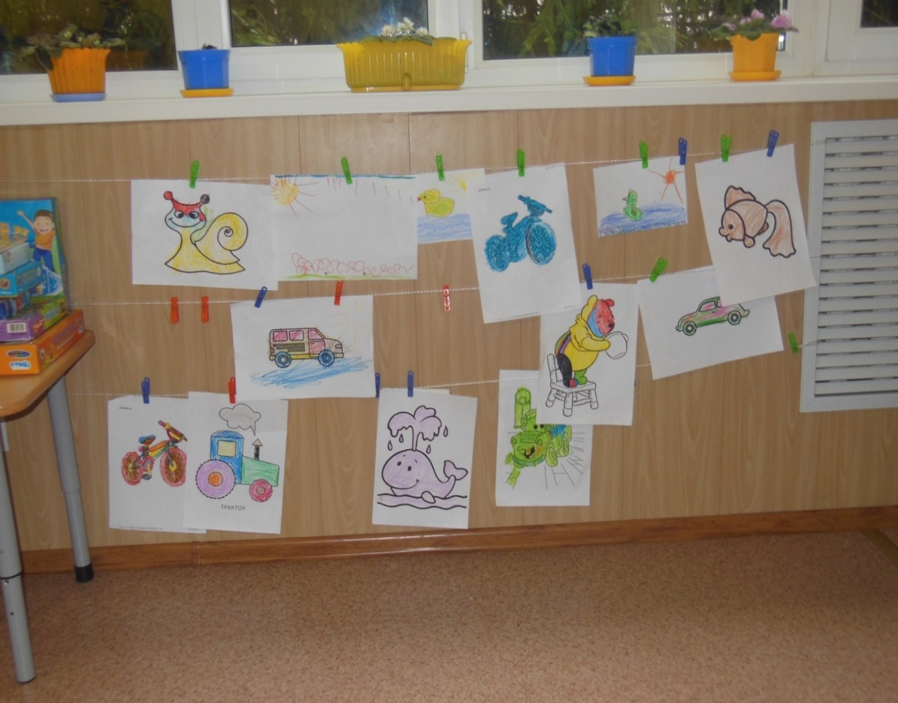
Уголок творчества и рисования

Slide 32
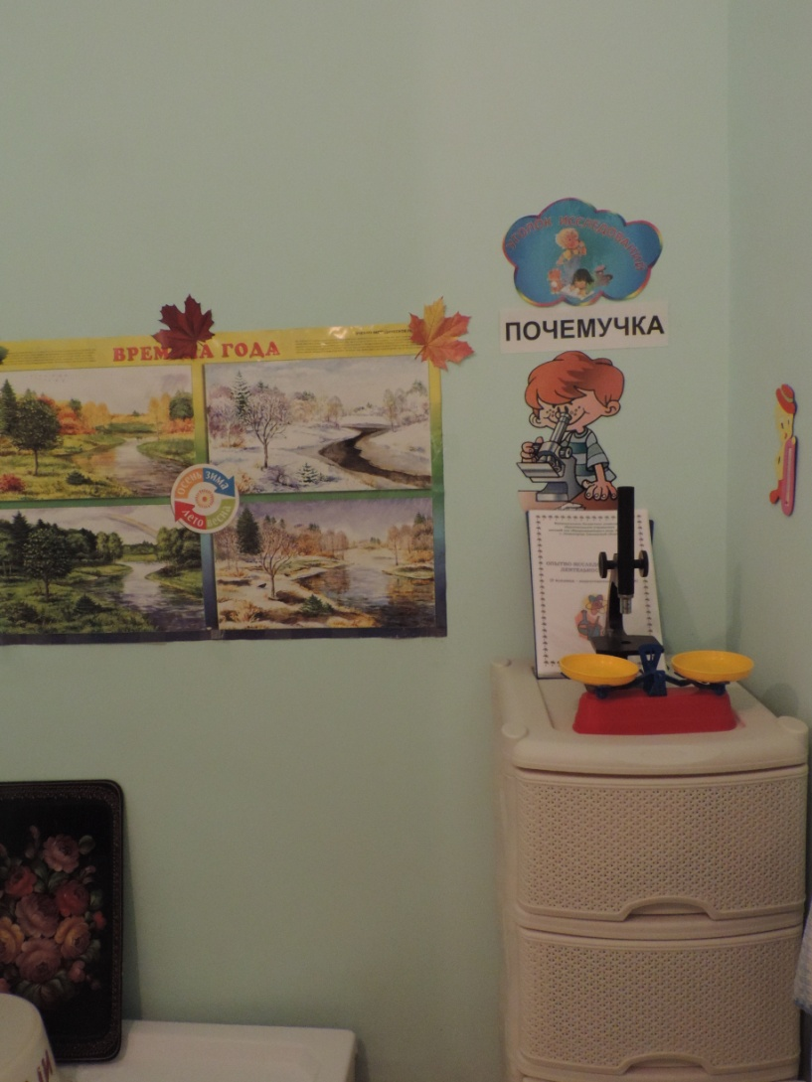
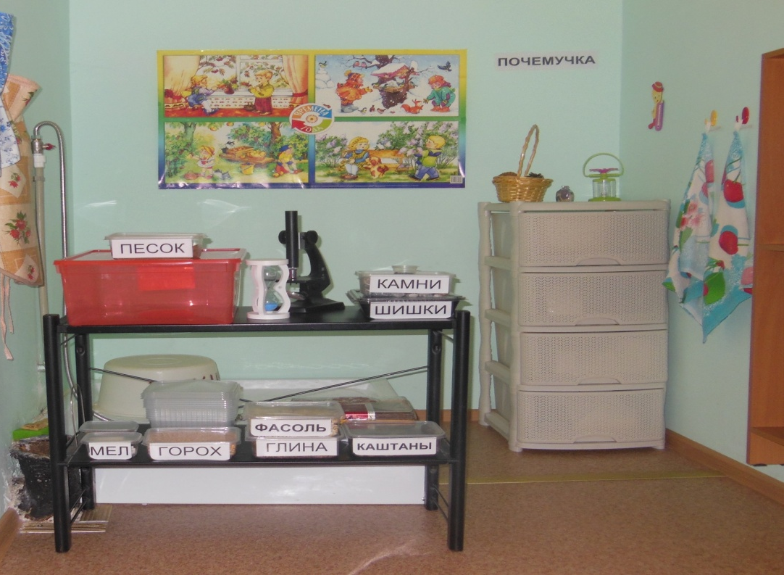
Опытно – экспериментальный уголок

Slide 33
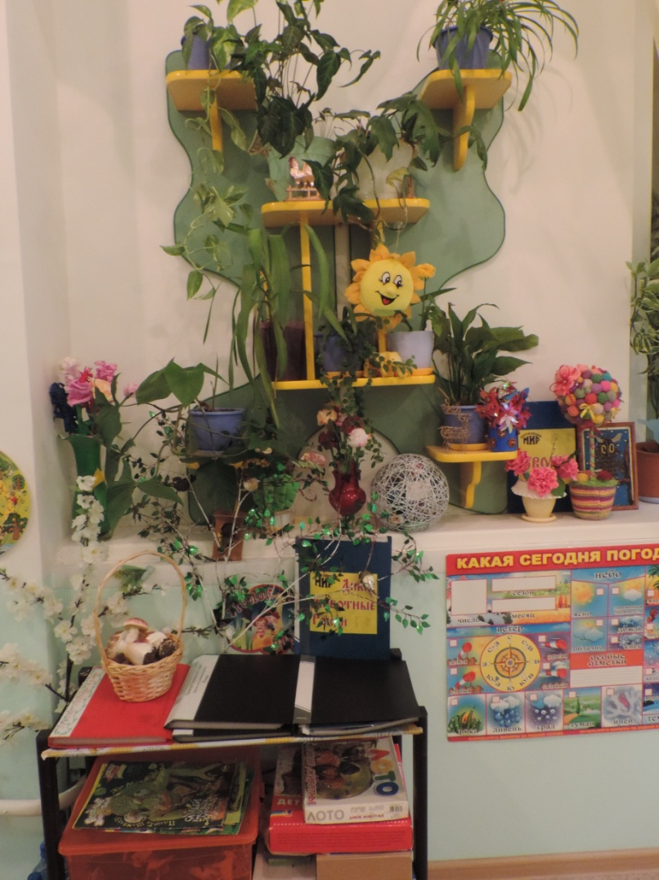
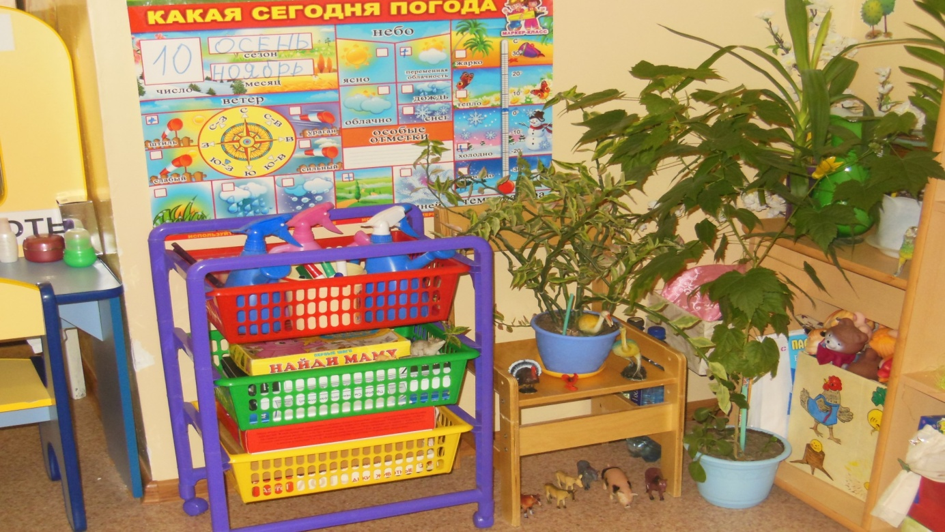
Уголок природы

Slide 34
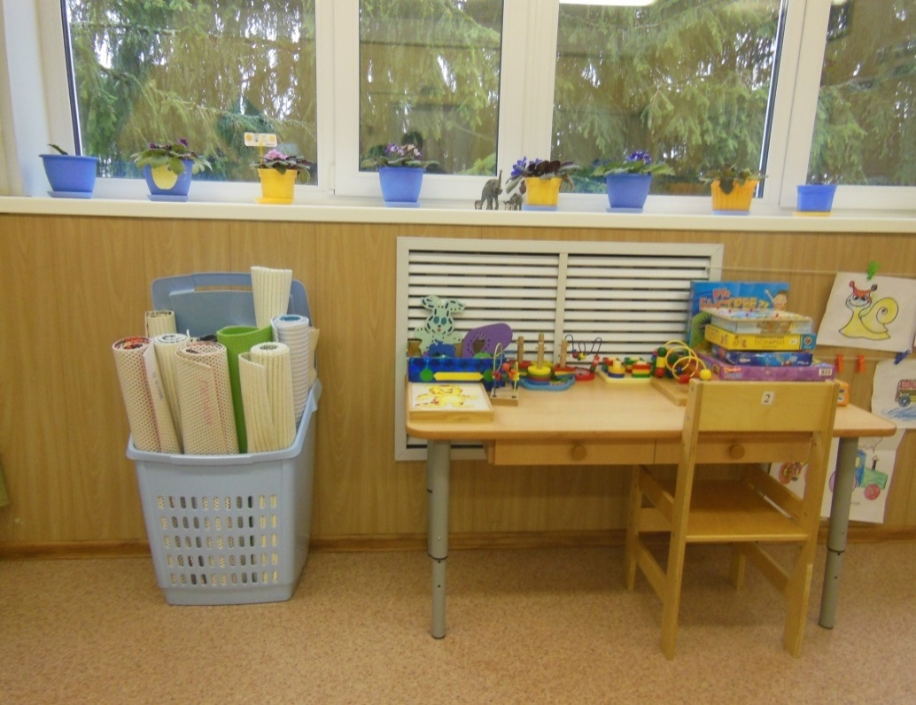
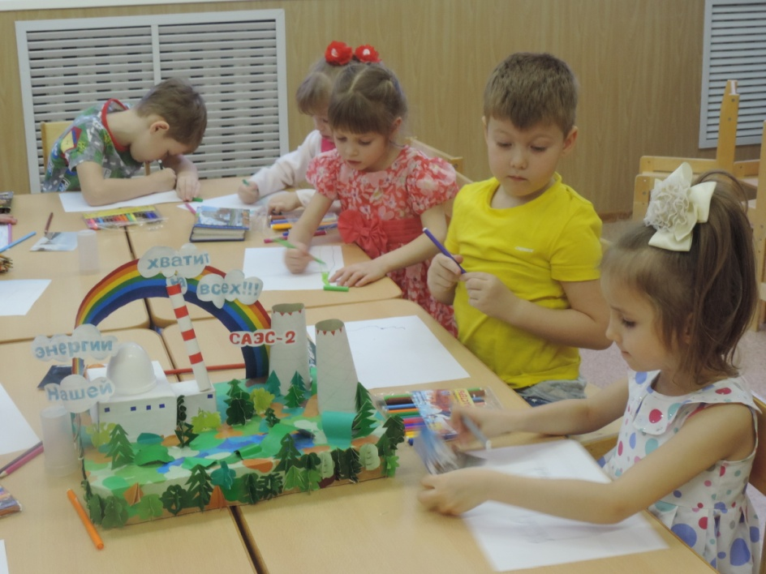
Будем пальцами играть-
Речь свою мы развивать!

Slide 35
Спокойная зона
1.Театрализация. 2.Ряженья. 3.Книголюб. 4.Музыкальная. 5.Краеведения. 6.Безопасности. 7.Психологической разгрузки.

Slide 36
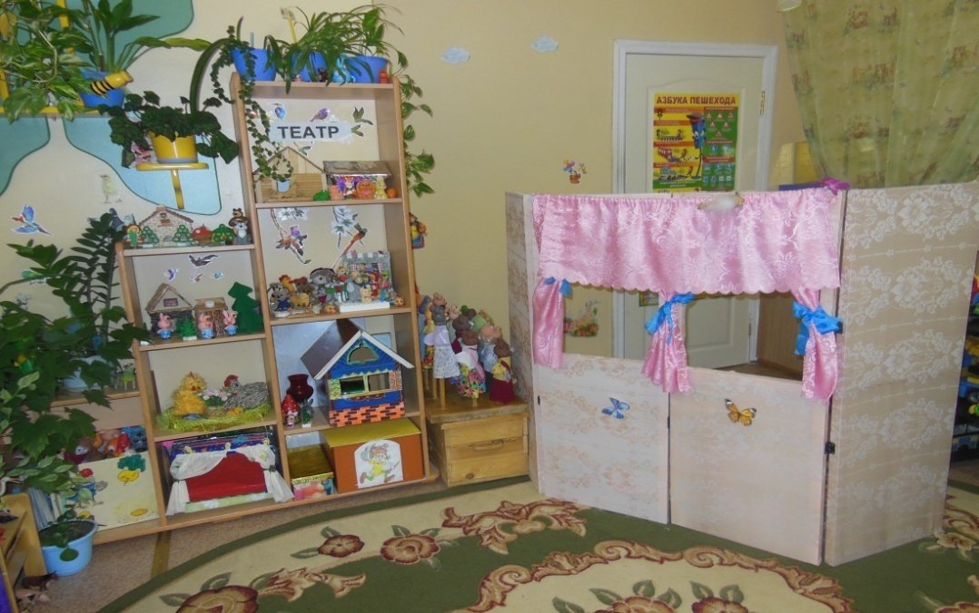
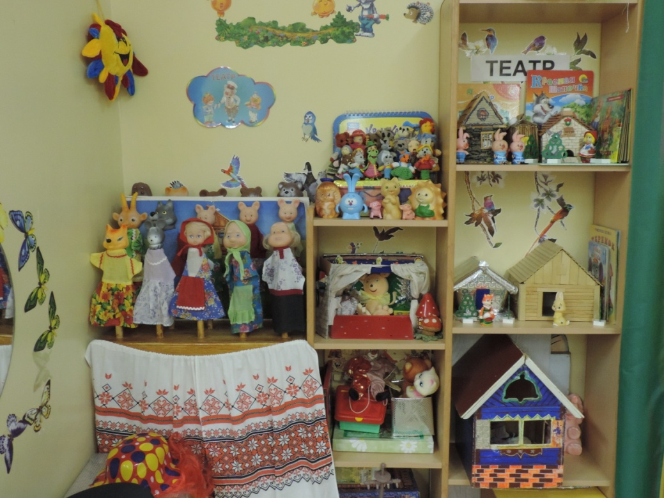
Театрализация

Slide 37
Театрализованная деятельность помогает сплотить детей, развивает их коммуникативные особенности, раскрывает все стороны их характера. Неуверенные в себе дети раскрепощаются, становятся более уверенными и активными.
Здесь размещаются ширма, маски сказочных персонажей, атрибуты театра-рукавички, куклы би-ба-бо, пальчиковый театр, театр мелкой игрушки, настольный плоскостной театр сказки (деревянный), самодельный театр .

Slide 38
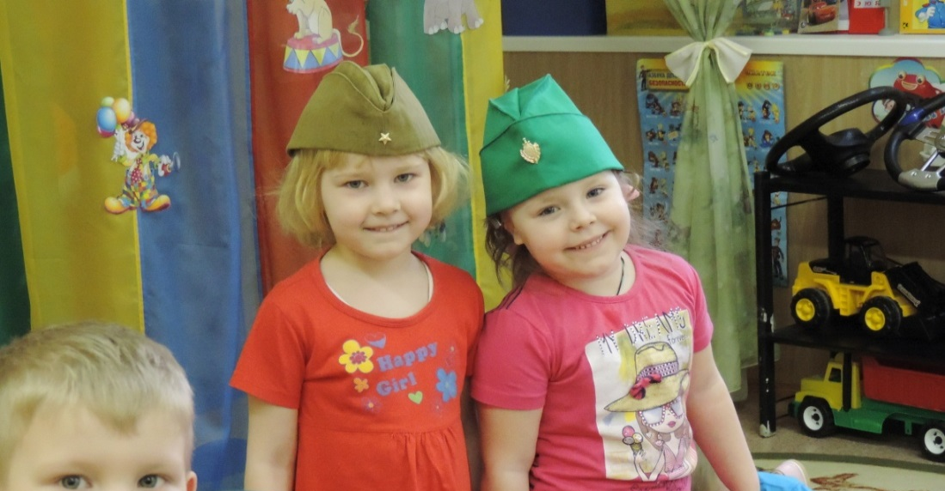
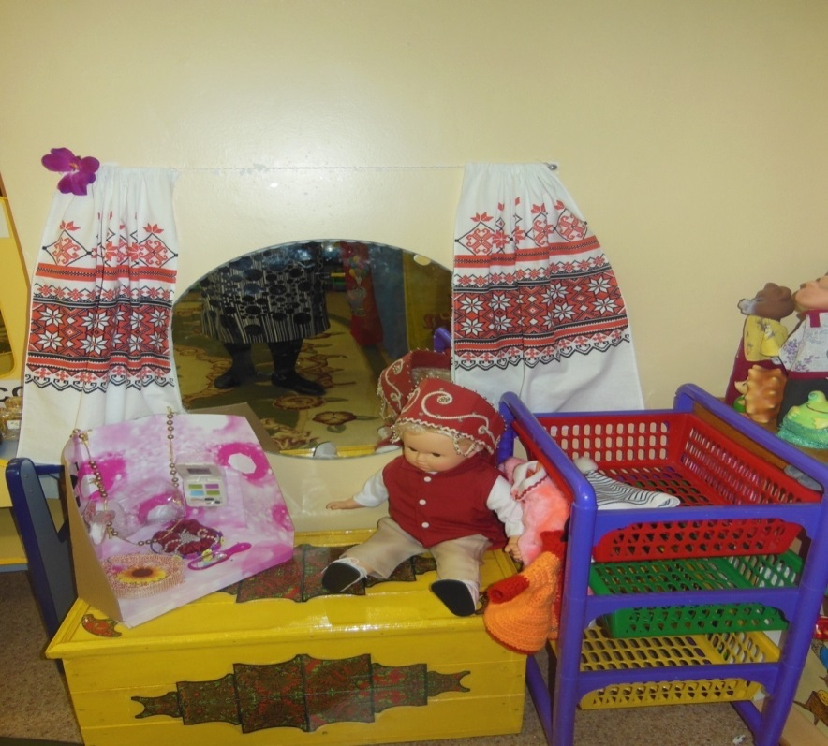
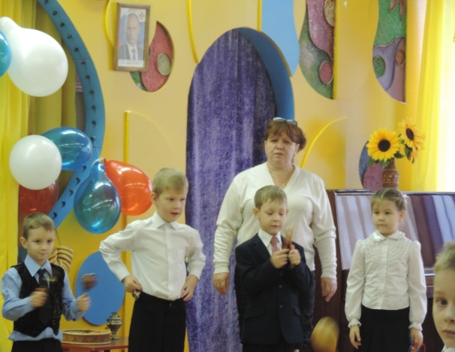
Уголок ряженья

Slide 39
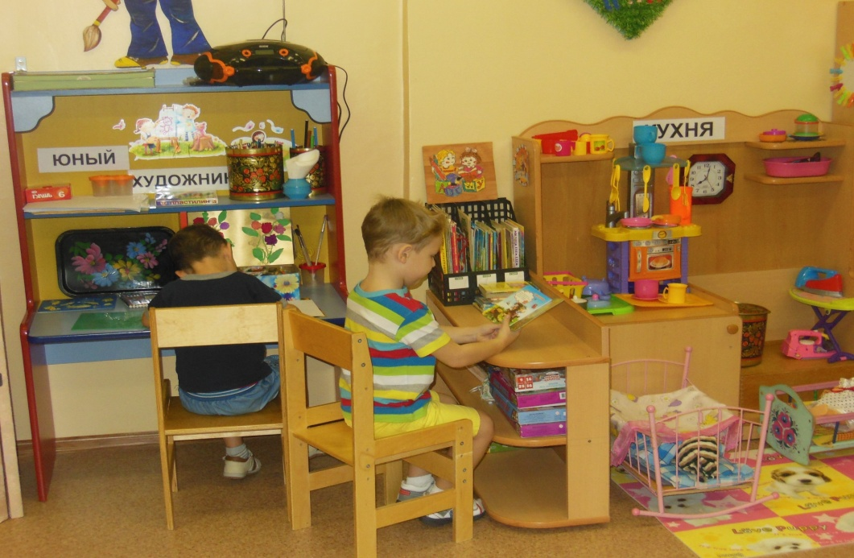
Книжки интересные любим мы читать …

Slide 40
Уголок безопасности

Slide 41
Уголок психологической разгрузки

Slide 42
Край родной мы изучаем-
Его особенности отмечаем!

Slide 43
Музыкальный уголок

Slide 44
Учебная зона

Slide 45
Развивающая предметно-пространственная среда должна быть:
содержательно-насыщенной
трансформируемой
полифункциональной
вариативной
доступной
безопасной

Slide 46
Доступность среды предполагает:
Доступность для воспитанников всех помещений, где осуществляется образовательная деятельность
Свободный доступ к играм, игрушкам, пособиям, обеспечивающим все виды детской активности
Исправность и сохранность материалов и оборудования

Slide 47
Таким образом правильно организованная развивающая предметно – пространственная среда позволяет каждому ребенку найти занятие по душе, поверить в свои силы и способности. научиться взаимодействовать со взрослыми и сверстниками, понимать и оценивать их чувства и поступки, а именно это лежит в основе развивающего обучения.

